Slide 1

Những vấn đề chung về giáo dục AI cho học sinh phổ thông
Lê Anh Vinh
Viện Khoa học Giáo dục Việt Nam

Slide 2
Tại sao cần dạy và học về AI trong trường phổ thông?
Hiểu biết về trí tuệ nhân tạo
Học tập cá nhân hóa và tư duy sáng tạo
Sẵn sàng cho lực lượng lao động tương lai

Slide 3
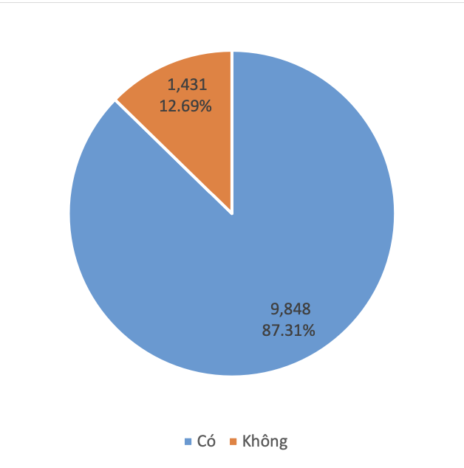
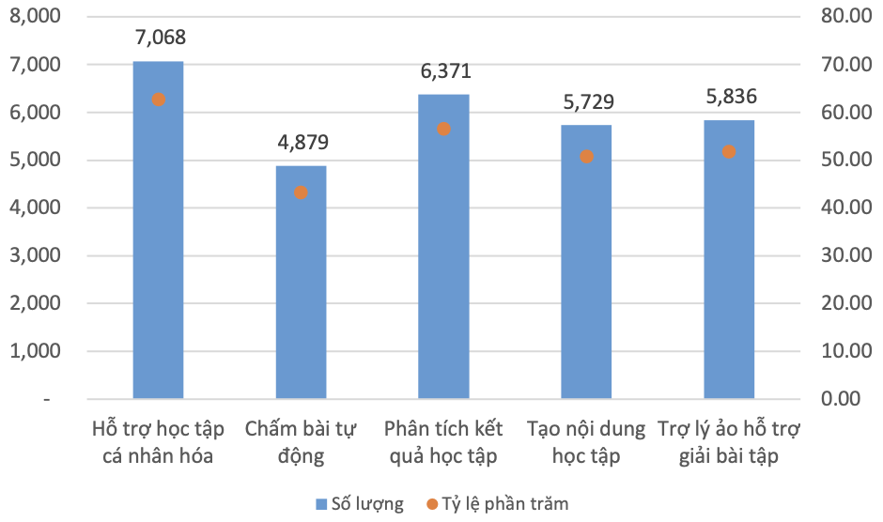
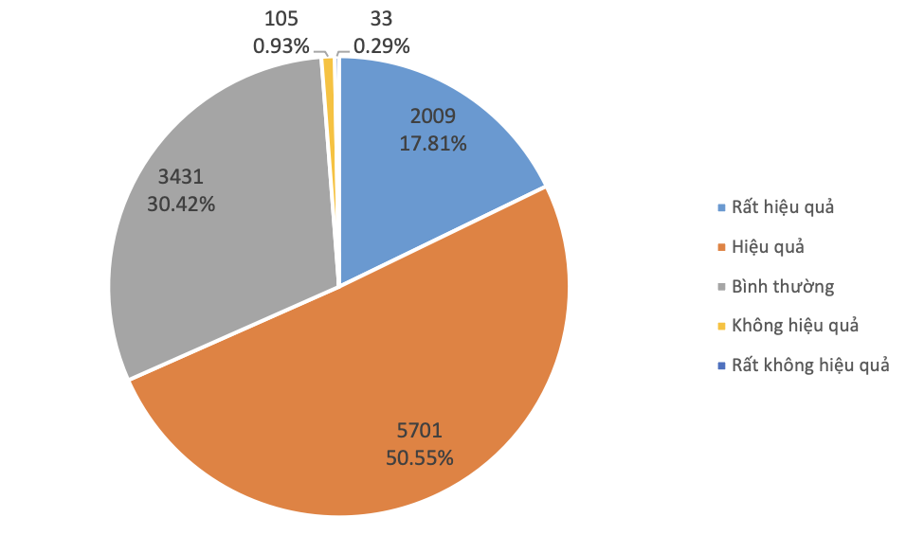
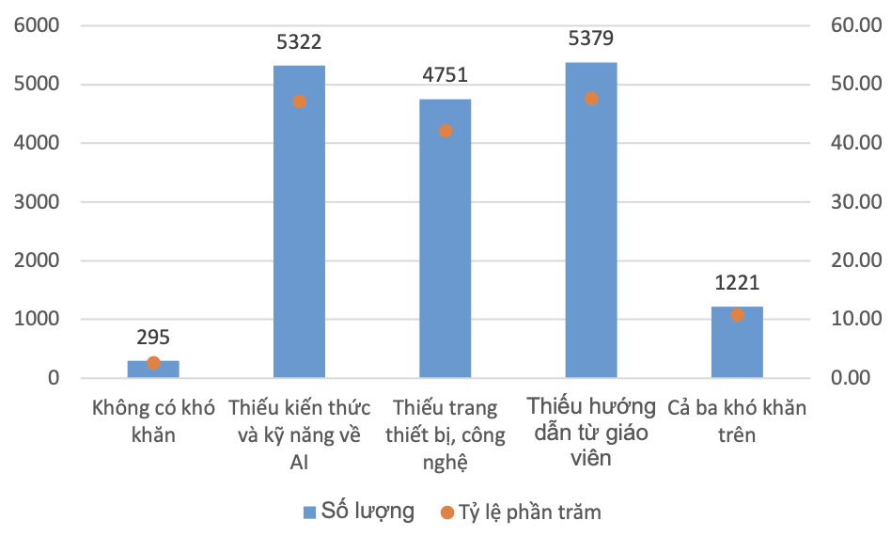
MỨC ĐỘ SẴN SÀNG CỦA HỌC SINH VIỆT NAM ĐỐI VỚI TRÍ TUỆ NHÂN TẠO
Số lượng tham gia: 11.279 học sinh trung học cơ sở Việt Nam tham gia khảo sát
Tỉ lệ học sinh biết về trí tuệ nhân tạo
Số lượng học sinh biết ứng dụng AI trong các hoạt động giáo dục
Học sinh đánh giá mức độ hiệu quả của việc sử dụng AI trong giáo dục
Học sinh đánh giá khó khăn
khi sử dụng AI trong giáo dục

Slide 4
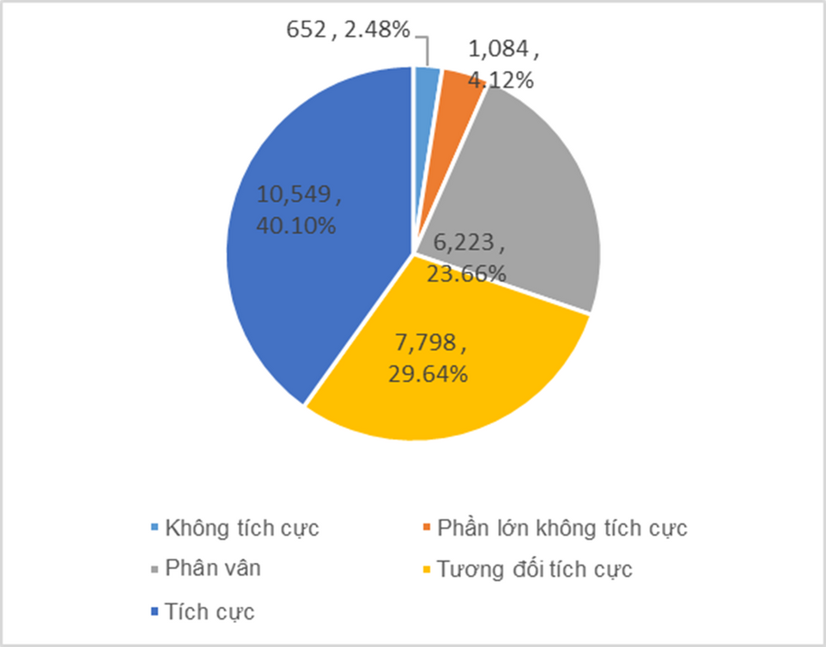
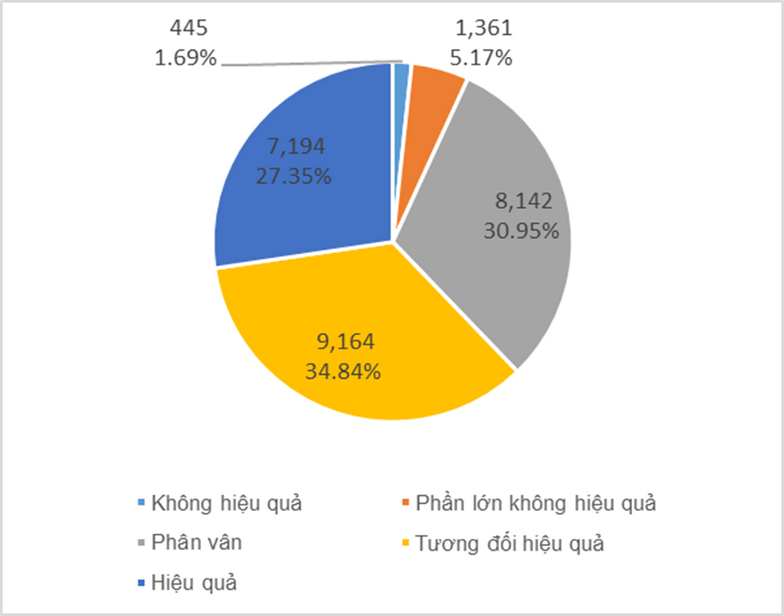
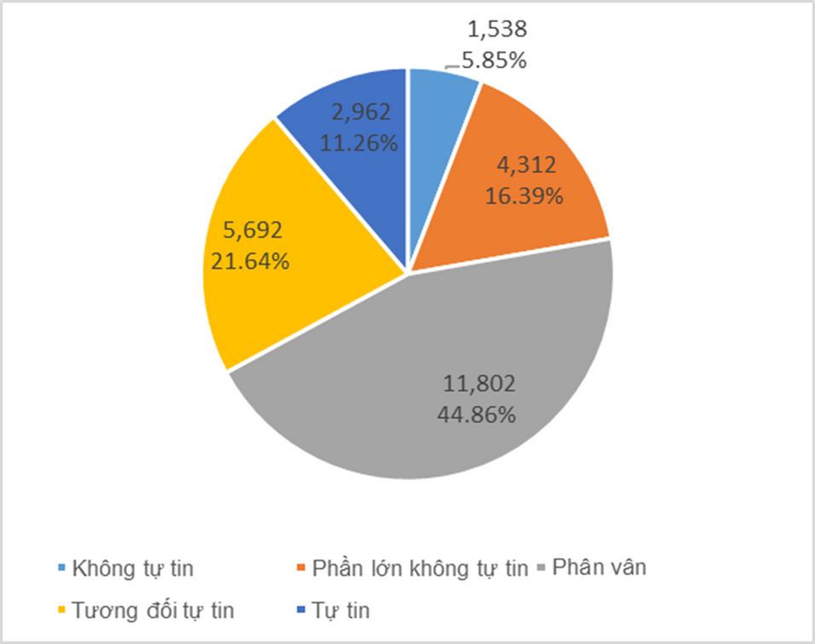
MỨC ĐỘ SẴN SÀNG CỦA GIÁO VIÊN VIỆT NAM ĐỐI VỚI TRÍ TUỆ NHÂN TẠO
34,809 giáo viên phổ thông: 76% giáo viên đã từng sử dung AI trong dạy học!
Giáo viên đánh giá tích hợp AI trong giáo dục
Giáo viên đánh giá mức độ hiệu quả ứng dung AI
Giáo viên đánh giá mức độ tự tin
ứng dụng AI trong giáo dục

Slide 5
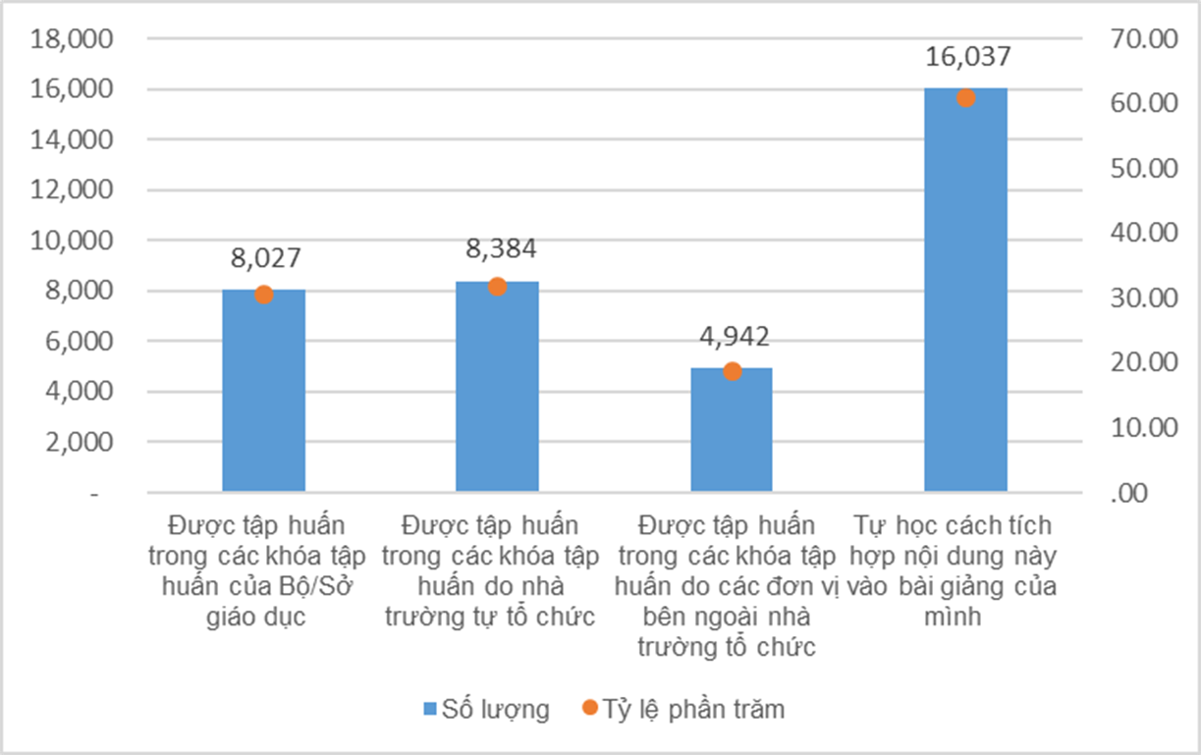
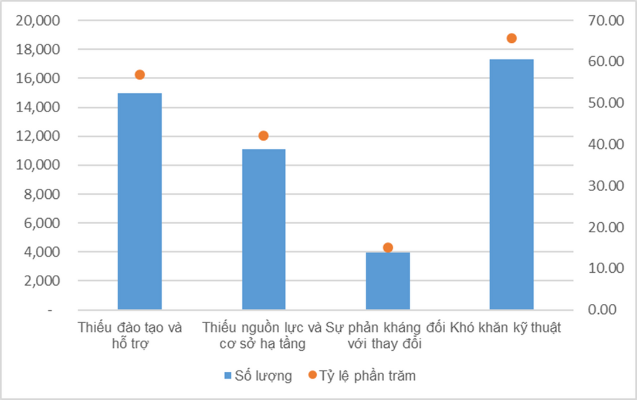
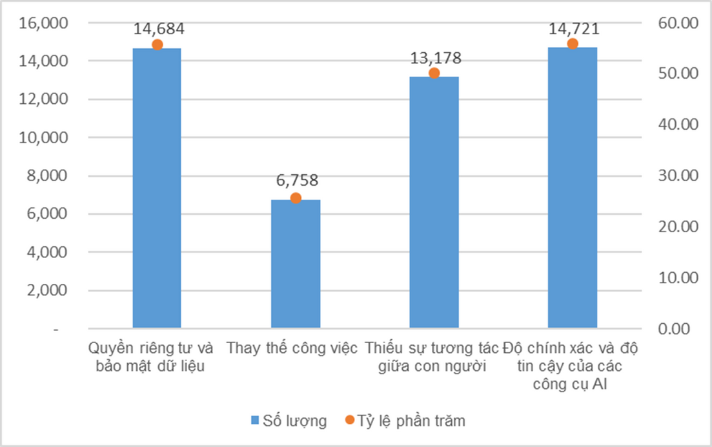
MỨC ĐỘ SẴN SÀNG CỦA GIÁO VIÊN VIỆT NAM ĐỐI VỚI TRÍ TUỆ NHÂN TẠO
Ý kiến giáo viên về việc được
tham gia các khóa tập huấn
về ứng dụng AI trong giáo dục
Ý kiến giáo viên về những
thách thức khi tích hợp AI
vào các hoạt động giáo dục
Ý kiến giáo viên về những
lo ngại sử dụng AI trong giáo dục

Slide 6
Triển khai AI trong giáo dục phổ thông
2026
Xây dựng khung năng lực AI cho giáo viên phổ thông
Xây dựng khung nội dung giáo dục AI cho học sinh phổ thông
Xây dựng hướng dẫn sử dụng AI trong dạy và học tại trường phổ thông
Xây dựng khung năng lực AI cho học sinh phổ thông
Thí điểm giáo dục AI trong giáo dục phổ thông
2025
2025
2024
2024

Slide 7
AI TRONG DẠY VÀ HỌC
AI có thể hỗ trợ gì giúp dạy học hiệu quả?
Học sinh
học
như thế nào ?
4
CÂU HỎI
AI có thể
gây ra những
tác động
tiêu cực gì?
Học sinh cần có hiểu biết gì về AI?

Slide 8
NGHIÊN CỨU HIỆU QUẢ CỦA VIỆC SỬ DỤNG MATGPT ĐẾN NĂNG LỰC TOÁN HỌC CỦA SINH VIÊN
MỤC TIÊU NGHIÊN CỨU
Khảo sát tác động của MatGPT (ChatGPT + MATLAB) đến năng lực toán học SV học môn Phương trình vi phân.
PHƯƠNG PHÁP
Thiết kế bán thực nghiệm (quasi-experimental).
Mẫu: 94 sinh viên → 2 nhóm thực nghiệm + 1 nhóm đối chứng.
Bài kiểm tra năng lực toán (5 câu tự luận, đã kiểm định).
I. A. H. El-Shara, A. A. S. Tabieh, S. Y. A. Abu Helu (2025)

Slide 9
NGHIÊN CỨU HIỆU QUẢ CỦA VIỆC SỬ DỤNG MATGPT ĐẾN NĂNG LỰC TOÁN HỌC CỦA SINH VIÊN
PHƯƠNG PHÁP GIẢNG DẠY
Nhóm | Cách dạy & học | Điểm nhấn
Truyền thống | - Bài giảng, bảng/trang in - GV giảng lý thuyết, phương pháp, ứng dụng - SV luyện tập cá nhân, GV phản hồi trực tiếp | Giải quyết vấn đề không dùng AI
MatGPT | - Tương tác với MatGPT để giải PTVP - Giải thích từng bước, gợi ý, phản hồi tức thì - Nhập phương trình để phân tích, kiểm chứng | Hiểu khái niệm với trợ giúp AI
MATLAB | - Viết script giải PTVP - Vẽ đồ thị nghiệm, trực quan hóa - Thực hành coding để củng cố kiến thức toán | Kỹ năng lập trình & tính toán
Chuẩn bị cho giáo viên: Workshop 2 giờ về MatGPT & chấm theo rubric năng lực toán.
I. A. H. El-Shara, A. A. S. Tabieh, S. Y. A. Abu Helu (2025)

Slide 10
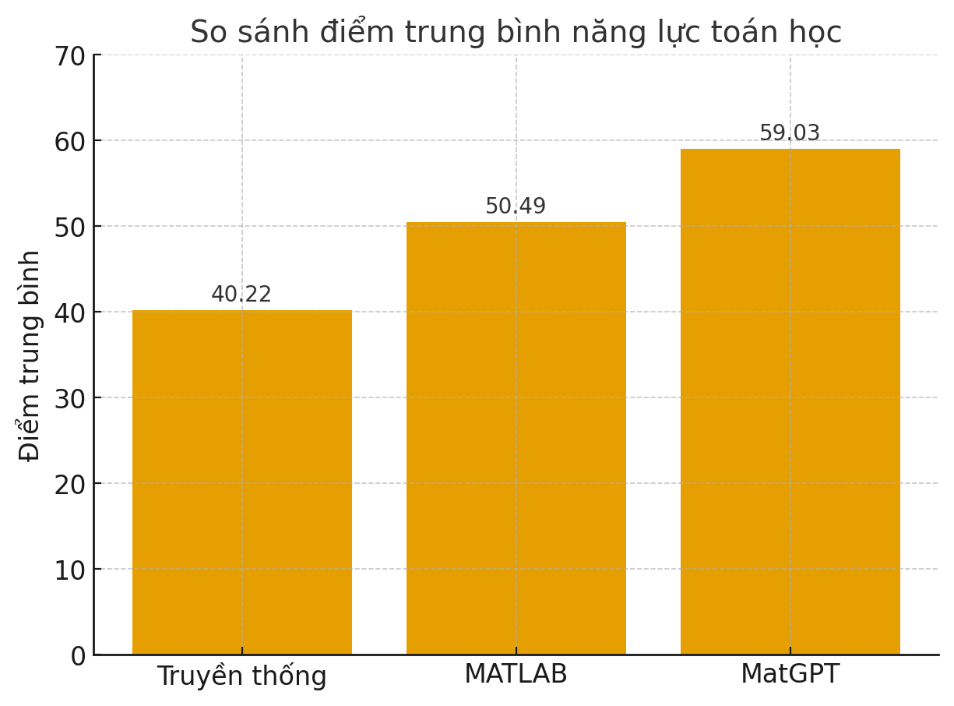
NGHIÊN CỨU HIỆU QUẢ CỦA VIỆC SỬ DỤNG MATGPT ĐẾN NĂNG LỰC TOÁN HỌC CỦA SINH VIÊN
KẾT QUẢ
Có sự khác biệt có ý nghĩa thống kê giữa các nhóm.
Nhóm MatGPT (AI-supported) đạt điểm cao nhất về:
- Hiểu khái niệm (Conceptual Understanding)
- Thành thạo thuật giải (Procedural Fluency)
- Năng lực chiến lược (Strategic Competence)
- Năng lực lập luận (Adaptive Reasoning)
Trung bình năng lực toán học:
- Truyền thống < MATLAB < MatGPT
I. A. H. El-Shara, A. A. S. Tabieh, S. Y. A. Abu Helu (2025)

Slide 11
NGHIÊN CỨU HIỆU QUẢ CỦA VIỆC SỬ DỤNG MATGPT ĐẾN NĂNG LỰC TOÁN HỌC CỦA SINH VIÊN
MatGPT giúp tăng tính tương tác và hiểu sâu khái niệm.
MATLAB hỗ trợ phát triển kỹ năng lập trình & trực quan hóa.
Truyền thống vẫn hiệu quả trong bài tập thủ công nhưng kém linh hoạt.
AI có tiềm năng bổ sung, không thay thế phương pháp truyền thống.
Ứng dụng AI có thể góp phần đa dạng hóa phương pháp dạy học và nâng cao chất lượng.

Slide 12

CHÚNG TA HỌC NHƯ THẾ NÀO?
Có nhiều cách khác nhau để chúng ta học một nội dung mới: đọc, thảo luận, viết, suy nghĩ, giải bài tập, thực nghiệm, giảng dạy, chơi, hoặc thậm chí lập trình về nó.
Đây là một quá trình phức tạp, nên việc trao đổi trực tiếp với một chuyên gia có lẽ là cách hiệu quả nhất để học nhanh một môn học.
Vấn đề của giáo dục là tỷ lệ học sinh – gíao viên quá cao, khiến cho việc mỗi học sinh đều có thể thường xuyên thảo luận với giáo viên trở nên khó khăn. ← AI có thể hỗ trợ.

Slide 13
Giáo dục trong thời đại “dư thừa lời giải”
AI tạo sinh cung cấp lời giải và lời giải thích tức thì
Đây không chủ yếu là vấn đề công nghệ hay liêm chính học thuật
Mà là một sự dịch chuyển mang tính cấu trúc trong nhận thức luận (epistemic shift)
Khi lời giải trở nên dư thừa, những suy luận vốn dựa trên sự khan hiếm của lời giải không còn đứng vững.
L. Vinh, P. Thang, Inferential Validity under Solution Abundance:
Reframing Generative AI in Mathematics Education, Preprint, 2026.

Slide 14
Vì sao mô hình Dạy – Luyện tập – Kiểm tra bị phá vỡ trong thời đại AI?
Trước đây, câu trả lời đúng từng là dấu hiệu của sự hiểu biết
AI tách rời kết quả thực hiện (performance) khỏi quá trình lập luận (reasoning)
Bài tập về nhà và luyện tập dần mất đi giá trị như một bằng chứng của việc học
Khi kết quả có thể đạt được mà không cần hiểu, các bằng chứng truyền thống về học tập không còn đáng tin cậy.
L. Vinh, P. Thang, Inferential Validity under Solution Abundance:
Reframing Generative AI in Mathematics Education, Preprint, 2026.

Slide 15
Nhìn lại AI qua lăng kính nhận thức luận
Học tập ≠ tiếp xúc với lời giải thích
Hoạt động truy vấn (inquiry) trở thành một tất yếu về mặt nhận thức luận
AI là một phần của môi trường dạy học (didactical milieu)
Các lý thuyết hiện có đã dự báo trước sự gián đoạn này: khi lời giải trở nên dư thừa, việc học buộc phải chuyển từ tiếp nhận sang truy vấn.
L. Vinh, P. Thang, Inferential Validity under Solution Abundance:
Reframing Generative AI in Mathematics Education, Preprint, 2026.

Slide 16
Điều gì phải trở thành trung tâm của việc học?
Yêu cầu nhận thức luận (epistemic demand) quan trọng hơn việc hoàn thành đúng quy trình. Đánh giá phải được thiết kế phù hợp với mục tiêu nhận thức luận.
Lập luận, biện minh và khả năng chuyển giao trở thành bằng chứng của việc học
Sử dụng AI có phản biện (instrumental genesis). Nghiên cứu cần tập trung vào thiết kế dạy học, không chỉ vào sự hiện diện của công cụ.
AI là thực tế lâu dài — sự rõ ràng về nhận thức luận là điều không thể thiếu!
AI không thay đổi việc ta dạy gì, mà thay đổi cách ta xác định thế nào là đã học. Chuẩn mực học thuật dịch chuyển từ “có đáp án” sang “có lập luận”.
L. Vinh, P. Thang, Inferential Validity under Solution Abundance:
Reframing Generative AI in Mathematics Education, Preprint, 2026.

Slide 17
Vượt ra ngoài việc tiếp thu kiến thức
Mục tiêu của giáo dục không phải là tạo ra các “sản phẩm” (đáp án, bài luận, nhiệm vụ), mà là sự chuyển hoá của người học.
Học tập bao gồm cả nhận thức và cảm xúc: sự tự tin, động lực, tính kiên trì và niềm tin vào bản thân.
Các hệ thống AI được thiết kế tốt có thể hỗ trợ quá trình học tập, chứ không chỉ kết quả học tập, thông qua việc cung cấp sự hỗ trợ liên tục và cá nhân hoá trong suốt quá trình học.
AI không nên chỉ được xem là một công cụ để truyền đạt kiến thức, mà là một công cụ để định hình trải nghiệm học tập.
Gabriel, F., Kennedy, J., Marrone, R. et al. Pragmatic AI in education and its role in mathematics learning and teaching. npj Sci. Learn. 10, 26 (2025). https://doi.org/10.1038/s41539-025-00315-4

Slide 18
Vì sao cảm xúc quan trọng trong học tập
Lo âu trong học tập (ví dụ: lo âu toán học) xuất hiện khi học sinh coi trọng môn học nhưng cảm thấy mình không kiểm soát được việc học.
Lo âu làm giảm mức độ tham gia, kìm hãm sự nỗ lực mang tính xây dựng, và dẫn tới các hành vi né tránh.
Việc hỗ trợ học sinh xây dựng cảm giác kiểm soát, năng lực, và ý nghĩa của việc học là điều kiện thiết yếu để đạt được học tập sâu và bền vững.
Nhiều khó khăn trong học tập bắt nguồn từ yếu tố cảm xúc, chứ không phải do thiếu năng lực.
Gabriel, F., Kennedy, J., Marrone, R. et al. Pragmatic AI in education and its role in mathematics learning and teaching. npj Sci. Learn. 10, 26 (2025). https://doi.org/10.1038/s41539-025-00315-4

Slide 19
AI được thiết kế có chủ đích
Thiết kế nhiệm vụ thích ứng giúp điều chỉnh mức độ thử thách phù hợp với mức sẵn sàng của người học, từ đó gia tăng cảm nhận về khả năng kiểm soát.
Phản hồi mang tính định hướng phát triển giúp bình thường hoá sai sót, khuyến khích sự kiên trì, và giảm nỗi sợ thất bại.
Phản hồi theo tiến trình dài hạn về sự tiến bộ của người học góp phần xây dựng sự tự tin và động lực học tập.
Ngược lại, AI được thiết kế kém – chỉ tập trung vào tốc độ hoặc độ đúng – có thể làm gia tăng căng thẳng và lo âu trong học tập.
AI có thể đồng thời hỗ trợ học tập cả về học thuật và tinh thần nếu được thiết kế trên nền tảng sư phạm.
Gabriel, F., Kennedy, J., Marrone, R. et al. Pragmatic AI in education and its role in mathematics learning and teaching. npj Sci. Learn. 10, 26 (2025). https://doi.org/10.1038/s41539-025-00315-4

Slide 20
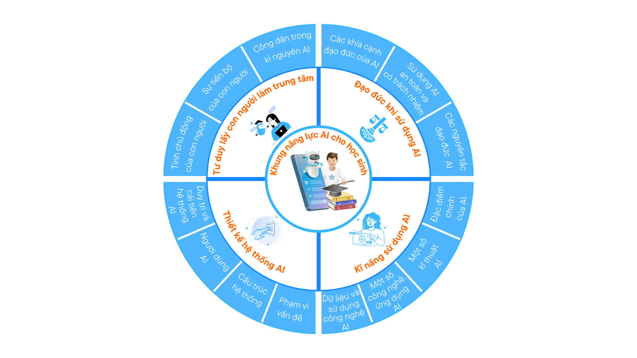
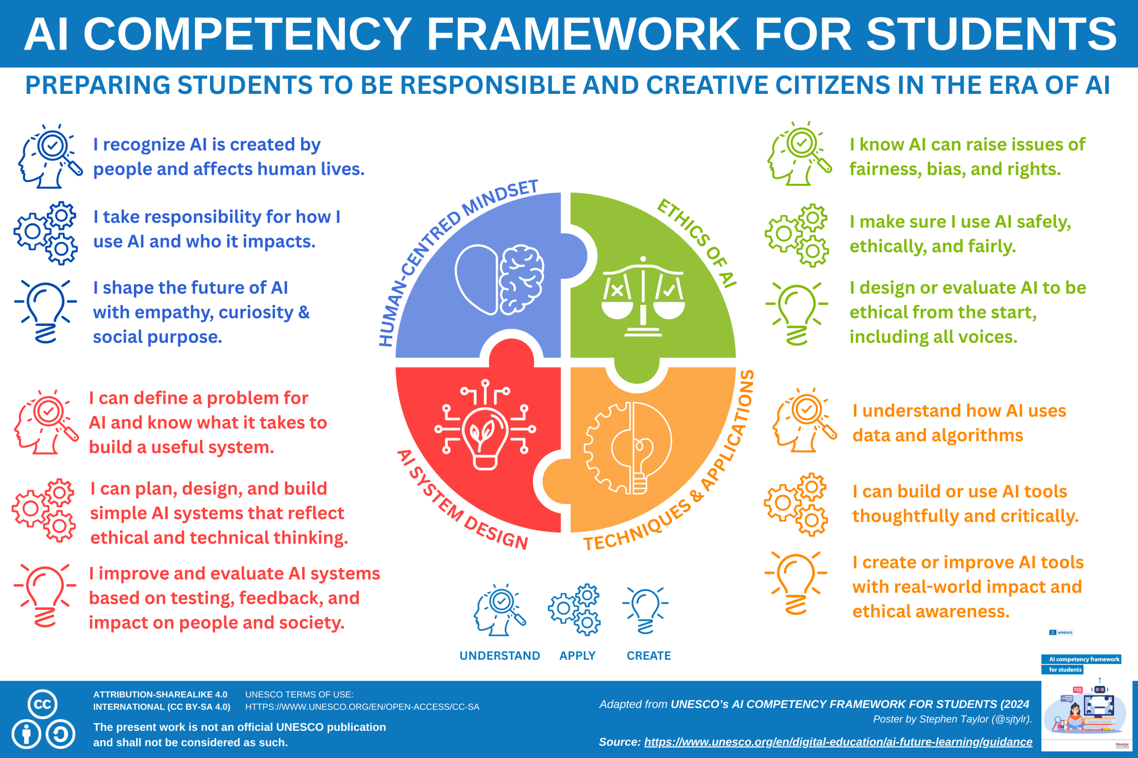
Khung năng lực AI cho học sinh phổ thông

Slide 21
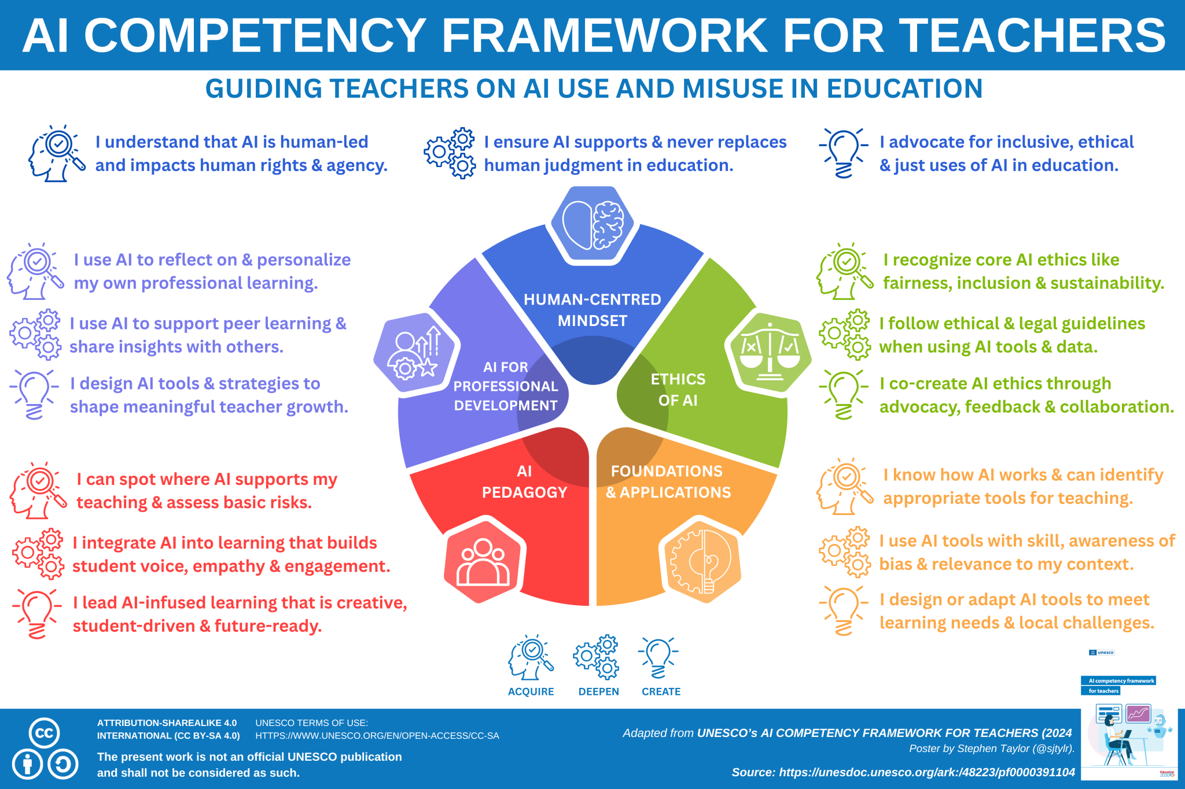
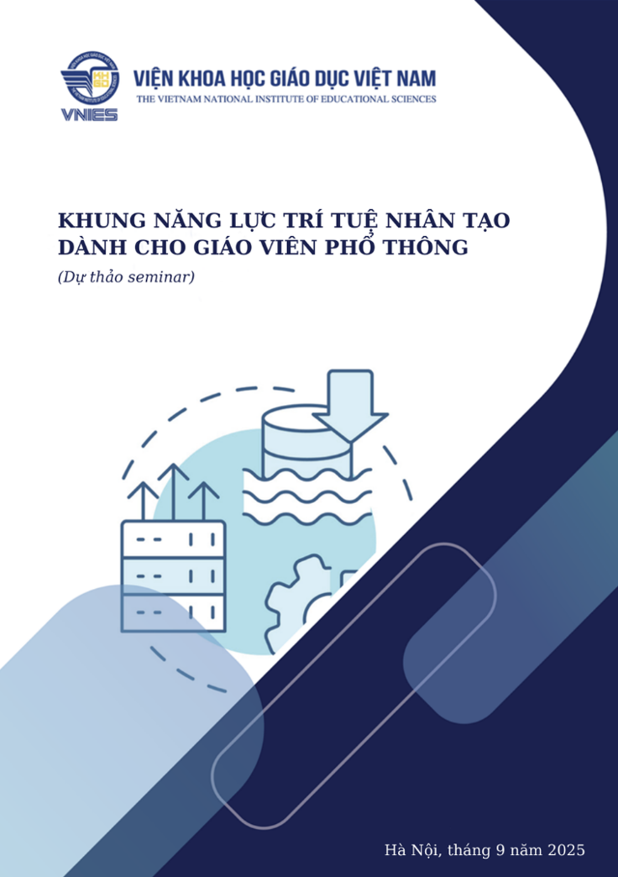
Khung năng lực AI cho giáo viên phổ thông

Slide 22

Phát triển năng lực giáo viên giảng dạy AI cấp phổ thông
Các chương trình phát triển chuyên môn nhằm bảo đảm chuẩn năng lực;
BỒI DƯỠNG
NÂNG CAO NĂNG LỰC GIÁO VIÊN
CÔNG TÁC ĐÀO TẠO
Mạng lưới hoặc cộng đồng trực tuyến - nơi giáo viên học hỏi lẫn nhau và chia sẻ giáo án;
Các phương án hỗ trợ triển khai, bao gồm sách giáo khoa số, tài liệu giảng dạy nhằm giúp giáo viên áp dụng trong thực tế lớp học.

Slide 23
Thiết kế Chương trình AI cho Giáo dục phổ thông
Quốc gia | Cấp học áp dụng | Hình thức triển khai | Chương trình dạy học | Vai trò của chính phủ, doanh nghiệp | Đặc điểm nổi bật | Thách thức khi triển khai
Trung Quốc | TH, THCS, THPT | Dạy độc lập hoặc tích hợp; Khuyến khích các hoạt động ngoại khoá, sáng kiến khoa học | Chương trình được xây dựng bài bản, quy định rõ ràng về phương pháp giảng dạy, cách thức đánh giá và mục tiêu học tập phù hợp với từng cấp học | Chính phủ ban hành các hướng dẫn chung; Địa phương phối hợp ban hành các quy định, hướng dẫn để triển khai phù hợp; Khuyến khích thúc đẩy sự hợp tác giữa doanh nghiệp, trường học và viện nghiên cứu | Triển khai đồng bộ theo cả ba cấp học; Nội dung được phân chia theo cấp độ phù hợp với lứa tuổi | Sự thiếu hụt giáo viên có đủ chuyên môn về AI, đặc biệt là ở các vùng nông thôn, và sự không đồng đều về cơ sở hạ tầng công nghệ thông tin giữa các khu vực
Ả Rập Xê-út | TH, THCS, THPT | Môn tự chọn; tích hợp vào môn Tin học và học tập số | Giới thiệu về AI, ứng dụng thực tế, đạo đức AI, học máy cơ bản | Chính phủ ban hành khung chiến lược AI trong giáo dục; Doanh nghiệp như Classera, Aramco hợp tác triển khai chương trình | Học sinh tiếp cận nền tảng AI bài bản trước đại học; Sử dụng AI để điều chỉnh nội dung học tập phù hợp với từng học sinh | Thiếu giáo viên chuyên môn; Chênh lệch tiếp cận công nghệ giữa các vùng; Lo ngại bảo mật dữ liệu học sinh
Đức | Từ 5 tuổi đến lớp 10 | Tích hợp | Khoa học máy tính | Bộ Giáo dục và Văn hóa điều phối chính sách, đảm bảo tính thống nhất trong việc triển khai giữa các tiểu bang; Tiểu bang quyết định chương trình và nội dung dạy học AI | Nội dung chương trình tập trung mô tả tác động AI trong xã hội và Nhận thức về dữ liệu | Chương trình dạy học AI không đồng đều giữa các tiểu bang; Học sinh hạn chế kiến thức hiểu biết AI
Hoa Kỳ | Trẻ từ 5 tuổi đến lớp 12 | Xây dựng nguồn tài nguyên giảng dạy AI cấp phổ thông | Không áp dụng cho chương trình dạy chính thống, chỉ mang tính tham khảo | Chính phủ không trực tiếp chỉ đạo, Quỹ Khoa học quốc gia tài trợ chung cho các sáng kiến giảng dạy AI liên quan | Các sáng kiến phi chính phủ đã và đang được triển khai thí điểm ở nhiều bang | Các sáng kiến chưa được triển khai đồng bộ, phụ thuộc vào mức độ quan tâm khác nhau của các bang

Slide 24



Quan điểm xây dựng
Giáo dục Trí tuệ nhân tạo giúp học sinh thích ứng và hoà nhập với xã hội hiện đại,
hình thành và phát triển năng lực AI để ứng dụng vào học tập, công việc, đóng góp
vào sự phát triển của đất nước.
Góp phần hình thành phát triển 5 phẩm chất chủ yêu và 3 cặp năng lực chung
Tính mở, linh hoạt và cập nhật thường xuyên
Lấy con người làm trung tâm, đề cao yếu tố đạo đức và trách nhiệm
Khai thác chương trình giáo dục AI của các nước tiên tiến
Nhất quán với Chương trình Giáo dục phổ thông môn Tin học
Tính khoa học, hiện đại và sư phạm
TIỂU HỌC
Học sinh chủ yếu trải nghiệm các ứng dụng AI đơn giản, trực quan để hình thành khái niệm ban đầu và nhận biết vai trò của AI trong cuộc sống.
Các em được giáo dục về việc bảo vệ dữ liệu cá nhân và tôn trọng bản quyền.
TRUNG HỌC CƠ SỞ
Học sinh học cách sử dụng các công cụ AI để tạo ra sản phẩm số, giải quyết các vấn đề học tập. Các em được trang bị kiến thức nền tảng về nguyên lý hoạt động của AI và bắt đầu hình thành ý thức về đạo đức và trách nhiệm công dân trong xã hội số.
Trung học phổ thông
Học sinh được khuyến khích khám phá, thiết kế và cải tiến các ứng dụng AI đơn giản thông qua các dự án khoa học. Chương trình tập trung vào việc phát triển tư duy giải quyết vấn đề, khả năng sáng tạo và làm chủ công cụ AI, giúp học sinh vận dụng AI để tạo ra các sản phẩm phục vụ cộng đồng và định hướng nghề nghiệp tương lai.

Slide 25
Góp phần thực hiện các yêu cầu cần đạt về 5 phẩm chất chủ yếu
Yêu nước
Giáo dục AI giúp học sinh hiểu vai trò của khoa học – công nghệ trong phát triển đất nước, khơi dậy tinh thần đổi mới sáng tạo và ý thức cống hiến cho cộng đồng.
Trách nhiệm
Nhân ái
Giáo dục AI giúp học sinh nhận thức vai trò của con người trong kiểm soát và phát triển công nghệ. Học sinh được rèn ý thức bảo vệ dữ liệu, tuân thủ đạo đức và có trách nhiệm với cộng đồng, trở thành công dân số chủ động, sáng tạo và có trách nhiệm xã hội.
Giáo dục AI đề cao tư duy lấy con người làm trung tâm và đạo đức công nghệ, giúp học sinh biết tôn trọng, đồng cảm và hành xử công bằng. Học sinh học cách sử dụng AI vì lợi ích chung, hướng tới phát triển nhân văn và bao dung trong xã hội số.
Trung thực
Chăm chỉ
Khung giáo dục AI khuyến khích minh bạch, liêm chính và kiểm chứng thông tin. Học sinh được giáo dục không gian lận, sử dụng AI đúng mục đích, biết phân biệt thật – giả và chịu trách nhiệm với kết quả học tập, qua đó phát triển phẩm chất trung thực trong tư duy và hành động.
Việc học và thực hành AI rèn cho học sinh tinh thần kiên trì, tự học và sáng tạo. Các hoạt động trải nghiệm, dự án và thử nghiệm công nghệ giúp hình thành thói quen làm việc nghiêm túc, bền bỉ và hiệu quả.

Slide 26



Góp phần thực hiện các yêu cầu cần đạt về năng lực chung
Tự chủ
và tự học
Giao tiếp và hợp tác
Giải quyết vấn đề và sáng tạo
Giáo dục AI khuyến khích học sinh chủ động khám phá, tự nghiên cứu và làm chủ công nghệ. Qua quá trình trải nghiệm, thử nghiệm và sáng tạo với các công cụ AI, học sinh hình thành năng lực tự định hướng học tập, biết đánh giá và điều chỉnh quá trình học của bản thân trong môi trường số.
Các hoạt động học nhóm, dự án thiết kế và đánh giá sản phẩm AI tạo cơ hội để học sinh rèn luyện kỹ năng lắng nghe, thảo luận và chia sẻ ý tưởng. Học sinh học cách hợp tác với con người và hệ thống thông minh, qua đó phát triển năng lực giao tiếp đa dạng, hiệu quả và có trách nhiệm.
Giáo dục AI đặt học sinh vào tình huống thực tiễn, yêu cầu vận dụng tư duy logic, dữ liệu và công cụ số để tìm ra giải pháp mới. Quá trình thiết kế, kiểm chứng và cải tiến mô hình giúp học sinh phát triển tư duy phản biện, năng lực đổi mới và khả năng sáng tạo trong học tập cũng như đời sống.

Slide 27
Các mạch nội dung chính
A. Tư duy lấy con người làm trung tâm
B. Đạo đức AI
Chủ đề A1. Tính chủ động của con người
Chủ đề A2. AI vì sự tiến bộ của con người
Chủ đề A3. Công dân trong kỉ nguyên AI
Chủ đề B1. Các khía cạnh đạo đức của AI
Chủ đề B2. Sử dụng AI an toàn và có trách nhiệm
GIÁO DỤC
AI
C. Các kĩ thuật và ứng dụng AI
Chủ đề C1. Đặc điểm chính của AI
Chủ đề C2. Ứng dụng AI trong học tập và cuộc sống
Chủ đề C3. Công nghệ AI
Chủ đề C4. Dữ liệu trong AI
Chủ đề C5. Kĩ thuật và thuật toán AI
D. Thiết kế hệ thống AI
Chủ đề D1. Nhận diện & hình thành giải pháp
Chủ đề D2. Cấu trúc & tương tác, cải tiến hệ thống

Slide 28

TIỂU HỌC
KẾT LUẬN
MỤC TIÊU
Giúp học sinh bước đầu làm quen, biết được rằng công nghệ AI do con người tạo ra để phục vụ cuộc sống, bước đầu hình thành tư duy lấy con người làm trung tâm khi quan sát và sử dụng các ứng dụng AI trong đời sống hằng ngày.
Giúp học sinh hình thành ý thức đạo đức và an toàn khi sử dụng công nghệ AI: bảo vệ dữ liệu cá nhân, tôn trọng bản quyền, có hành vi đúng mực khi sử dụng thiết bị thông minh và Internet.
Giúp học sinh bước đầu nhận biết và sử dụng được một số ứng dụng AI đơn giản (như nhận diện hình ảnh, giọng nói, trợ lý ảo) phục vụ học tập và vui chơi; biết mô tả một quy trình hoạt động bằng các bước có thứ tự.
Giúp học sinh phát triển hứng thú và tư duy sáng tạo, bước đầu làm quen với tư duy thiết kế và điều khiển đơn giản các mô hình hoặc sản phẩm có ứng dụng AI.

Slide 29
TRUNG HỌC CƠ SỞ
KẾT LUẬN
MỤC TIÊU
Giúp học sinh hiểu và thực hành đạo đức AI: nhận diện lợi ích, rủi ro, thiên vị dữ liệu, quyền riêng tư và trách nhiệm cá nhân khi sử dụng công nghệ; có thái độ ứng xử đúng đắn, tôn trọng pháp luật và văn hóa số.
Giúp học sinh hiểu được nguyên lý hoạt động cơ bản của AI gồm dữ liệu, thuật toán và mô hình; biết ứng dụng kiến thức này để giải quyết một số vấn đề thực tiễn trong học tập và đời sống.
Giúp học sinh có khả năng sử dụng các công cụ và thư viện AI trực quan để tạo ra sản phẩm số đơn giản; biết kiểm tra, đánh giá và điều chỉnh sản phẩm của mình dựa trên phản hồi.
Giúp học sinh bước đầu hình thành tư duy thiết kế và phát triển hệ thống AI, biết hợp tác trong nhóm, chia sẻ sản phẩm và tìm hiểu các lĩnh vực nghề nghiệp liên quan đến AI.

Slide 30
TRUNG HỌC PHỔ THÔNG
KẾT LUẬN
MỤC TIÊU
Giúp học sinh có thái độ cầu thị, trách nhiệm và tuân thủ các nguyên tắc đạo đức AI, biết sử dụng và phát triển AI một cách an toàn, minh bạch và vì lợi ích cộng đồng.
Giúp học sinh có kiến thức nền tảng vững chắc về dữ liệu, thuật toán, mô hình và hệ thống AI; phát triển tư duy giải quyết vấn đề, sáng tạo và khả năng làm chủ công nghệ.
Giúp học sinh có khả năng thiết kế, thử nghiệm và cải tiến các ứng dụng AI đơn giản, biết đánh giá tính phù hợp, độ tin cậy và tác động của hệ thống AI đối với con người và xã hội.
Giúp học sinh vận dụng AI trong học tập, nghiên cứu và sáng tạo sản phẩm số phục vụ cộng đồng, có năng lực tự học, tự nghiên cứu và định hướng nghề nghiệp trong xã hội số.

Slide 31
Những vấn đề chung về giáo dục AI cho học sinh phổ thông
Lê Anh Vinh
Viện Khoa học Giáo dục Việt Nam

